Slide 1
Introdução aos Projetos
Profs: André Luiz de Moraes
João Eduardo Navachi da Silveira
Mariana Leal Fernandes
Rodrigo Cândido da Silva
Unidade Curricular: Projeto Integrador I 2020
Técnico Integrado em Informática

Slide 2
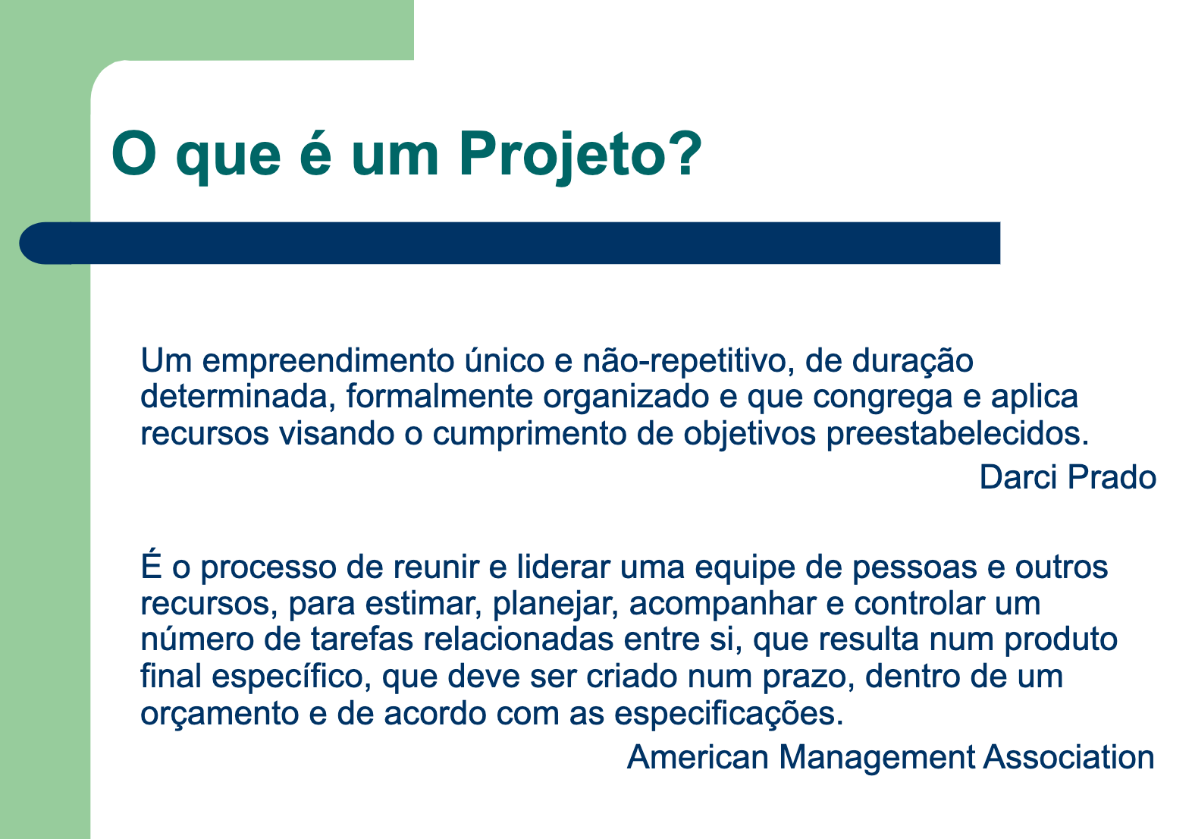
Conceituação de Projetos

Slide 3

Conceituação de Projetos

Slide 4
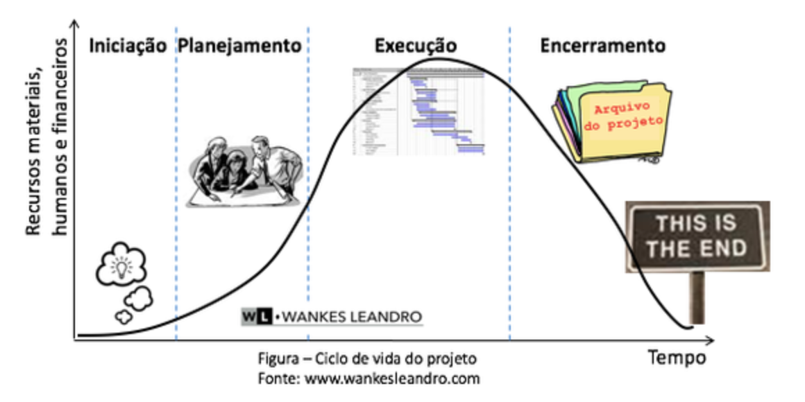
Conceituação de Projetos

Slide 5
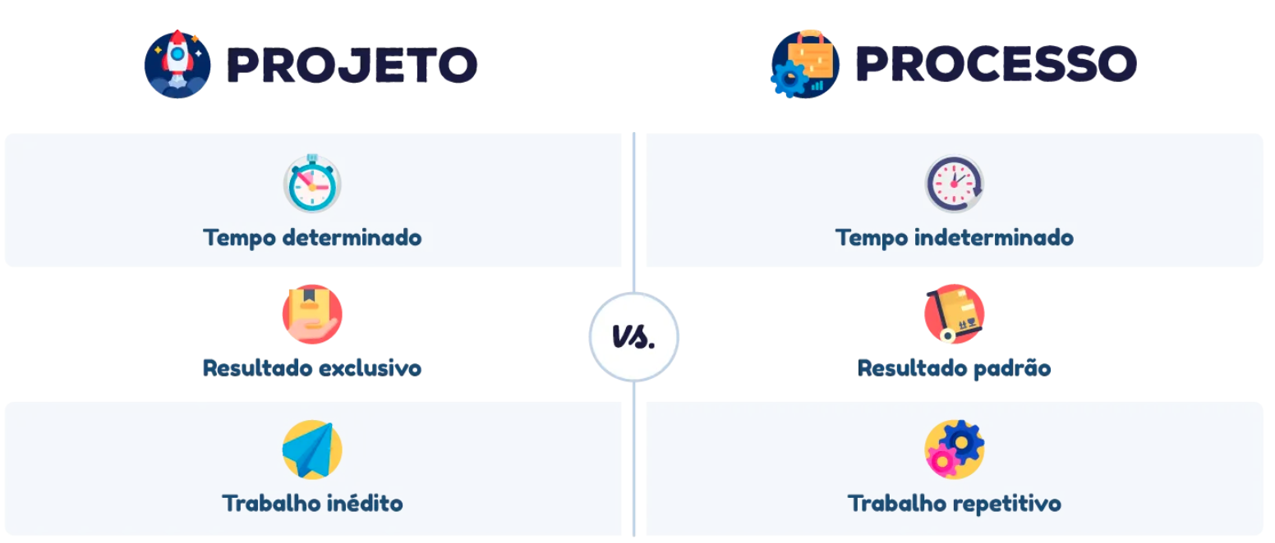
Conceituação de Projetos

Slide 6
Tipos de Projetos
Projetos sociais
Esse tipo de projeto pode ser tanto individual quanto coletivo.
O objetivo principal é proporcionar melhoria na qualidade de vida de pessoas e/ou comunidades. O ponto de partida desses projetos, que na maioria das vezes não envolvem nenhum tipo de remuneração, é sempre a realidade da sociedade misturada com o desejo de transformá-la.

Slide 7
Tipos de Projetos
Projetos culturais
Têm como foco levar qualquer tipo de manifestação artística para a população, como, por exemplo, a dança, a música e o teatro. Os resultados dos projetos culturais podem ser diversos: produção de filmes, produção de livros, restauração de museus etc. A realização desse tipo de projeto nem sempre gera retorno financeiro.

Slide 8
Tipos de Projetos
Projetos de pesquisa
Em um projeto de pesquisa, o pesquisador descreve o que ele quer pesquisar, quais as intenções da pesquisa, quanto tempo ele levará e qual é o custo estimado do projeto. Um profissional da área da saúde, como um médico, por exemplo, pode desenvolver um projeto de pesquisa em busca da cura para um determinado problema de saúde.

Slide 9
Tipos de Projetos
Projetos de extensão
Os projetos de extensão são aqueles que ampliam a atuação do campus para além das salas de aula, articulando a prática do conhecimento científico do ensino e da pesquisa com as necessidades da comunidade onde a instituição se insere, interagindo e transformando a realidade social.
Pode ter foco em diversas áreas: cultura, saúde, educação ambiental, social, direitos humanos, geração de renda, entre outros.

Slide 10
Tipos de Projetos
Projetos de desenvolvimento
São projetos cujo resultado é a criação de um produto ou serviço, a fim de atender a necessidade de um conjunto de pessoas, organizações ou governo.
Ex.:
Projeto de construção de uma casa (pessoa)
Projeto de implantação de um programa de qualidade ou campanha publicitária (empresa)
Projeto de assistência aos idosos (governo)

Slide 11
Resumindo...
Conforme o tipo do projeto, os seus resultados podem ser....
- Um produto;
- Um serviço;
- Uma melhoria;
- Um artigo.
Para o nosso PI os resultados poderão ser os mais variados:
Campanha
Vídeo, blog, documentários ou site retratando a temática
Pesquisas de comportamento
Melhoria em determinado processo
Enfim: O que a criatividade permitir!

Slide 12
Como fazer um projeto?
Orientações Metodológicas para Elaboração do Projetos

Slide 13
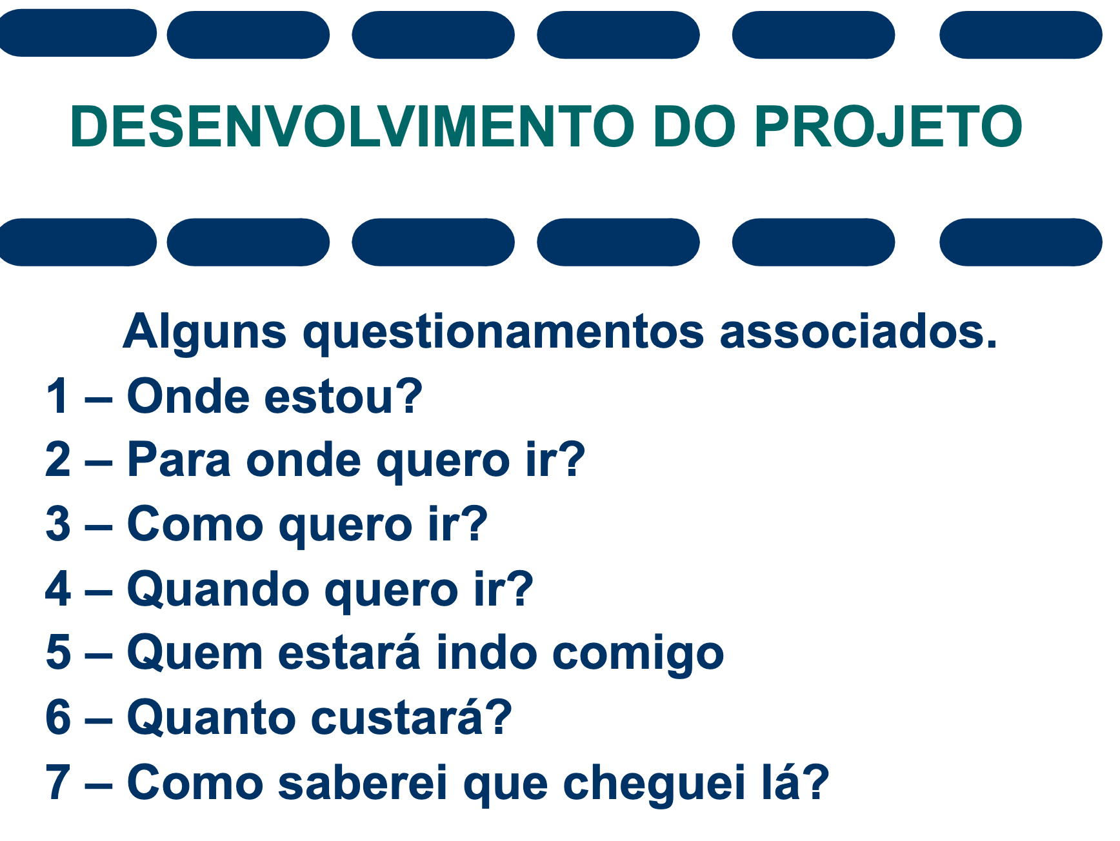
Como fazer um projeto?

Slide 14
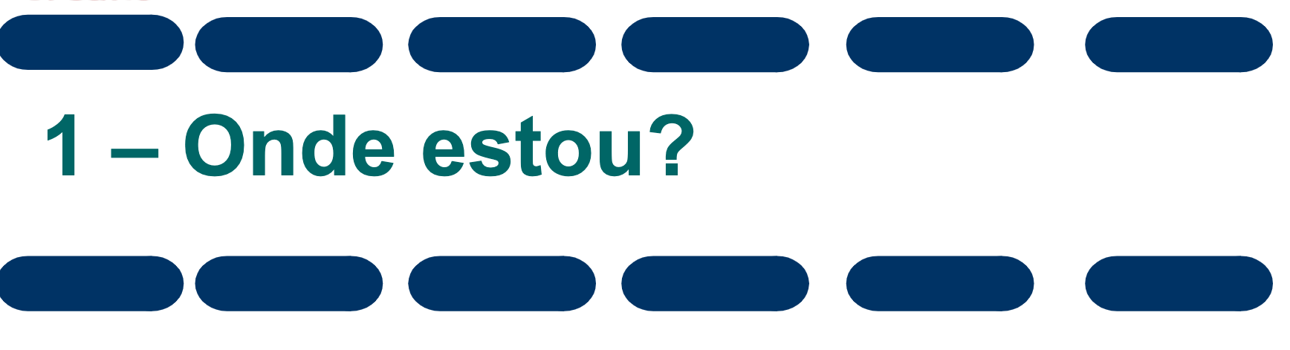
Como fazer um projeto?
Qual o nosso tema? O que temos interesse em pesquisar? O que já sabemos a respeito?

Slide 15
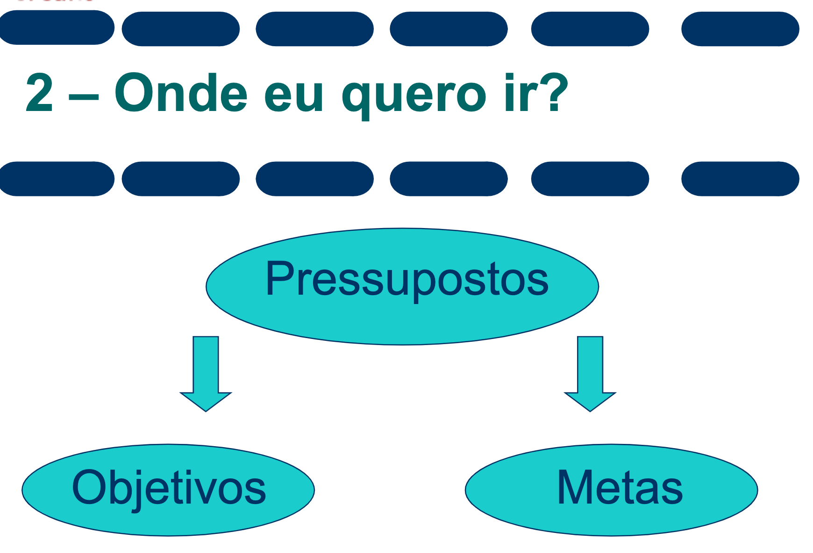
Como fazer um projeto?

Slide 16
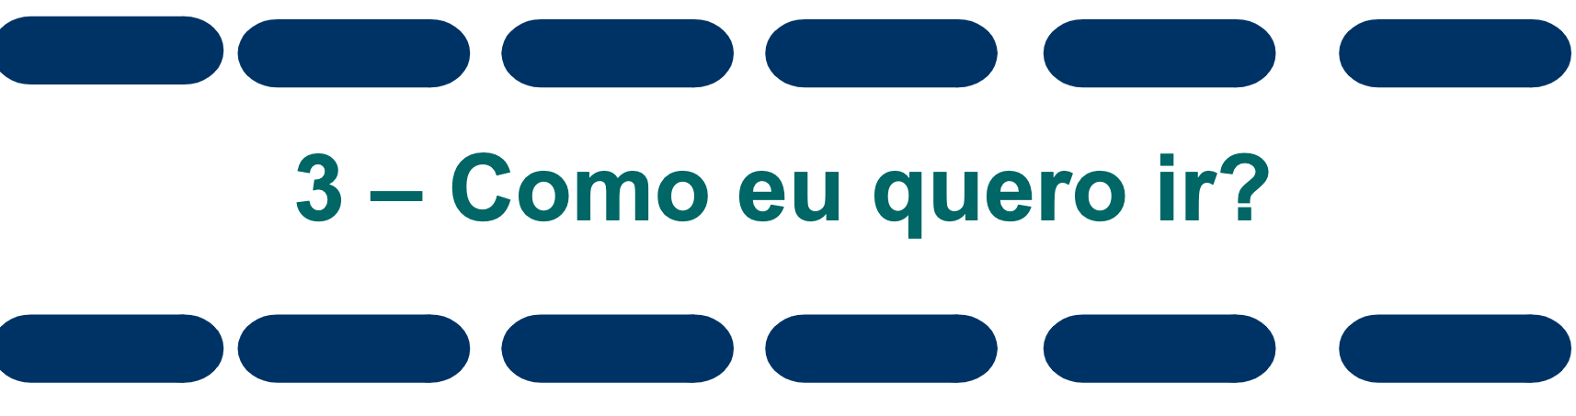
Como fazer um projeto?
Orientações e procedimentos a serem seguidos.

Slide 17
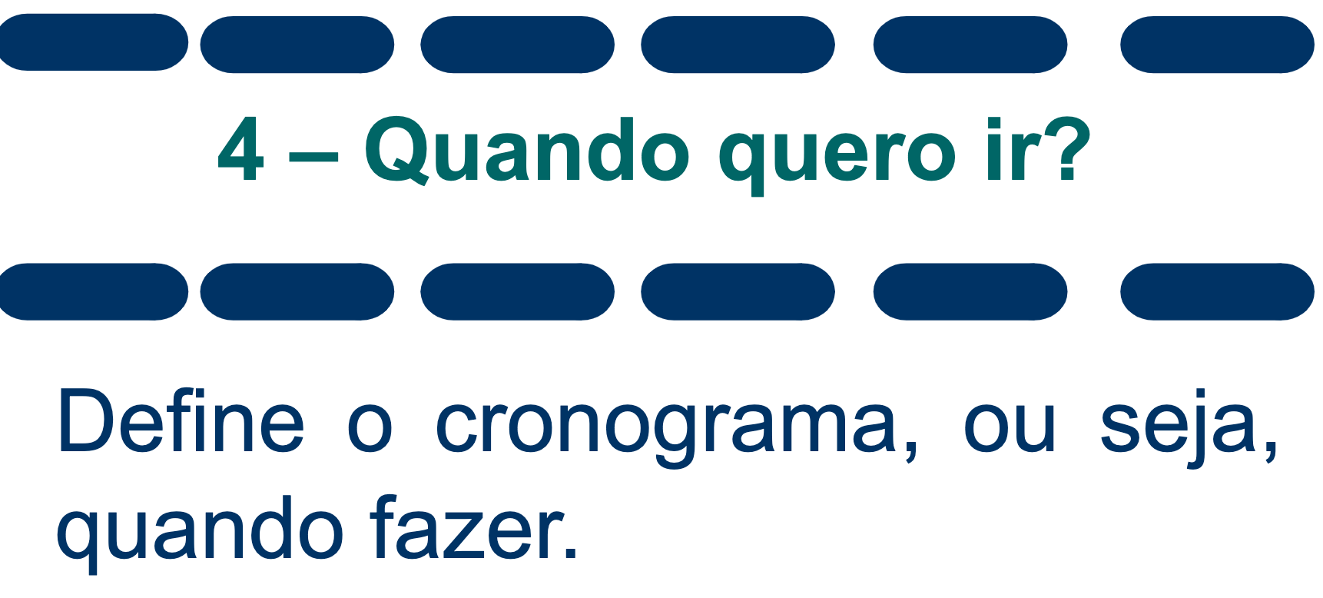
Como fazer um projeto?

Slide 18
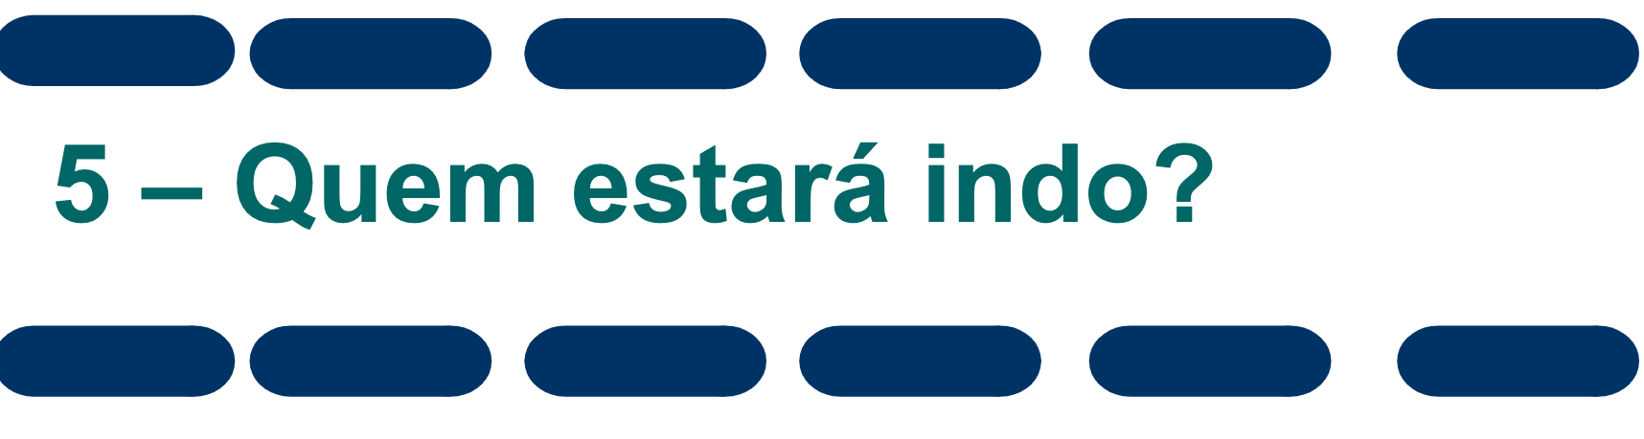
Como fazer um projeto?
Qual é o papel de cada membro da equipe?

Slide 19
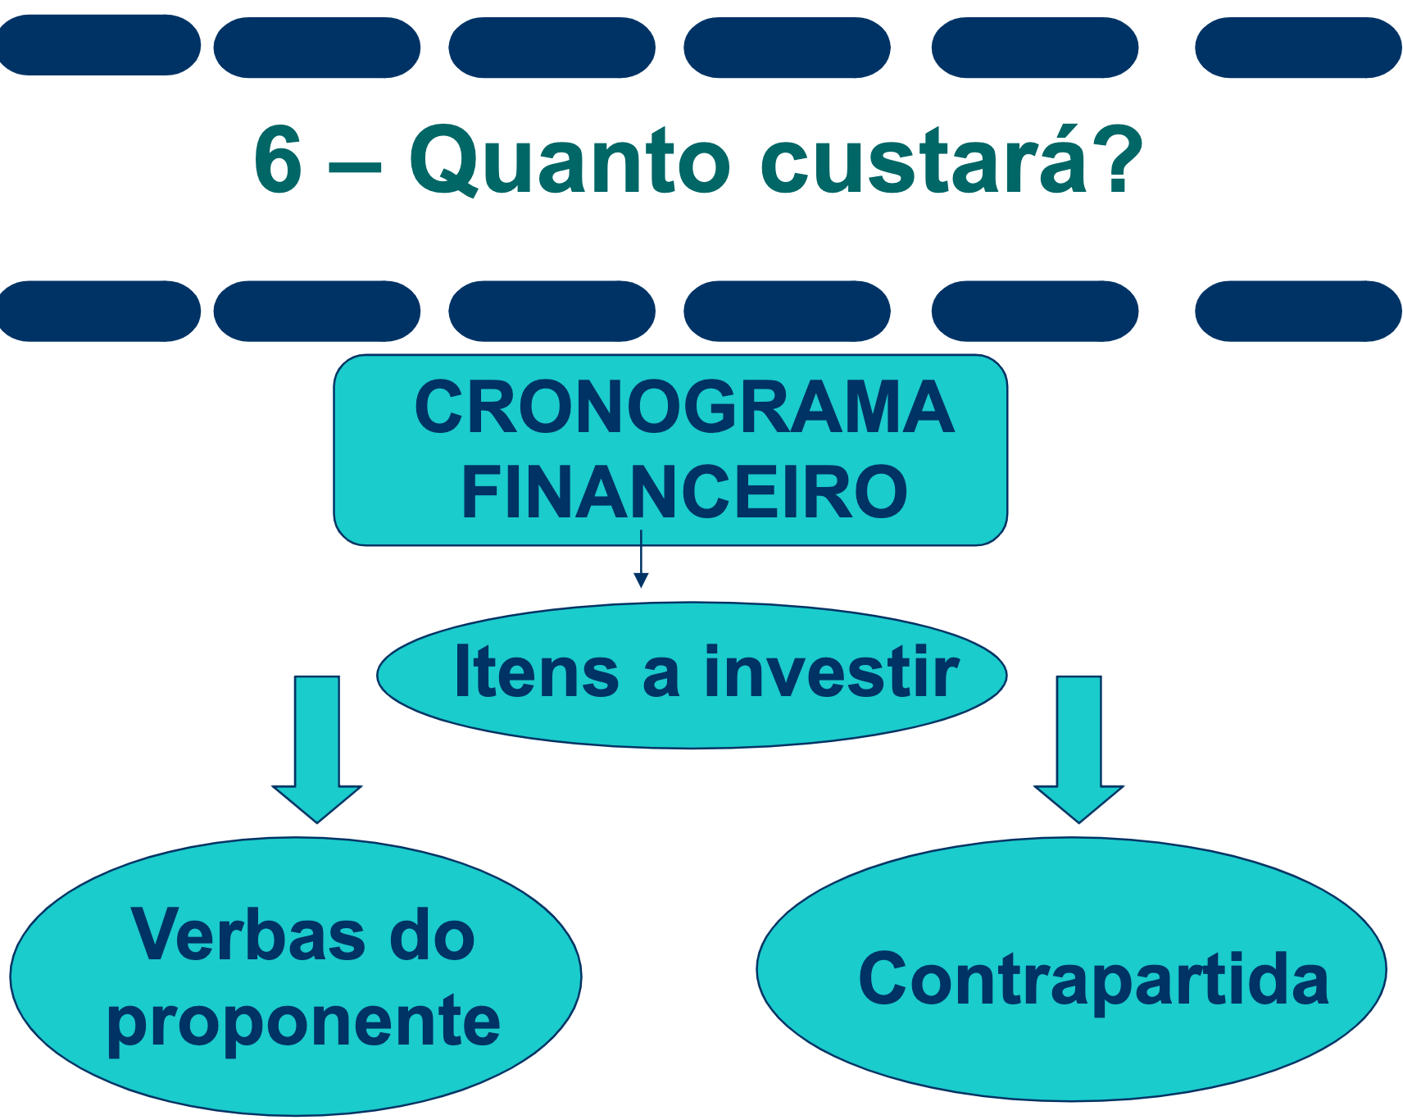
Como fazer um projeto?

Slide 20
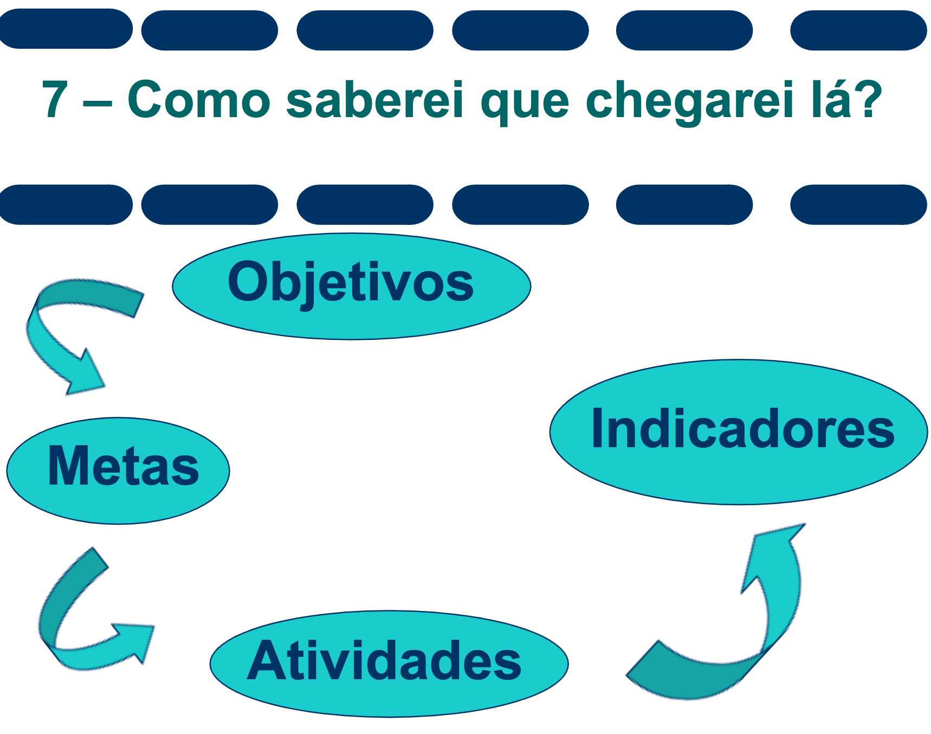
Como fazer um projeto?

Slide 21
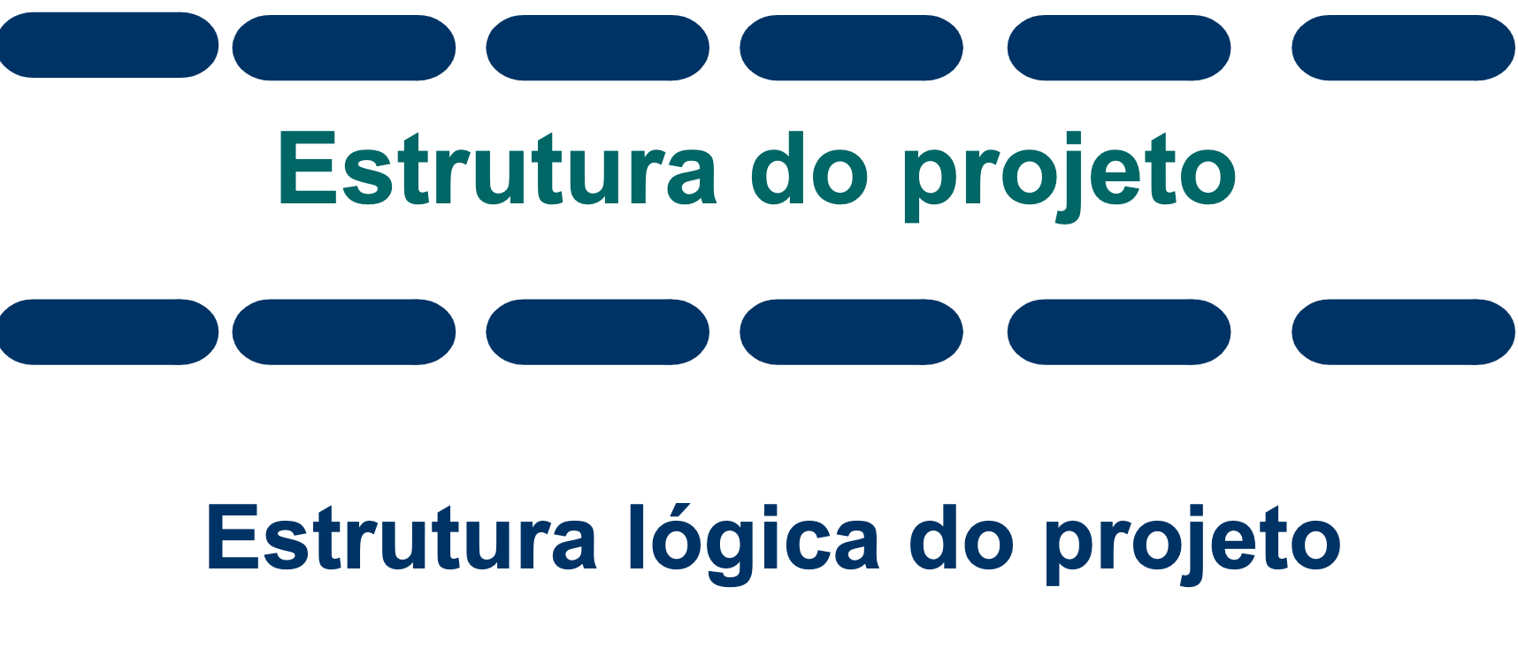
A construção do projeto

Slide 22
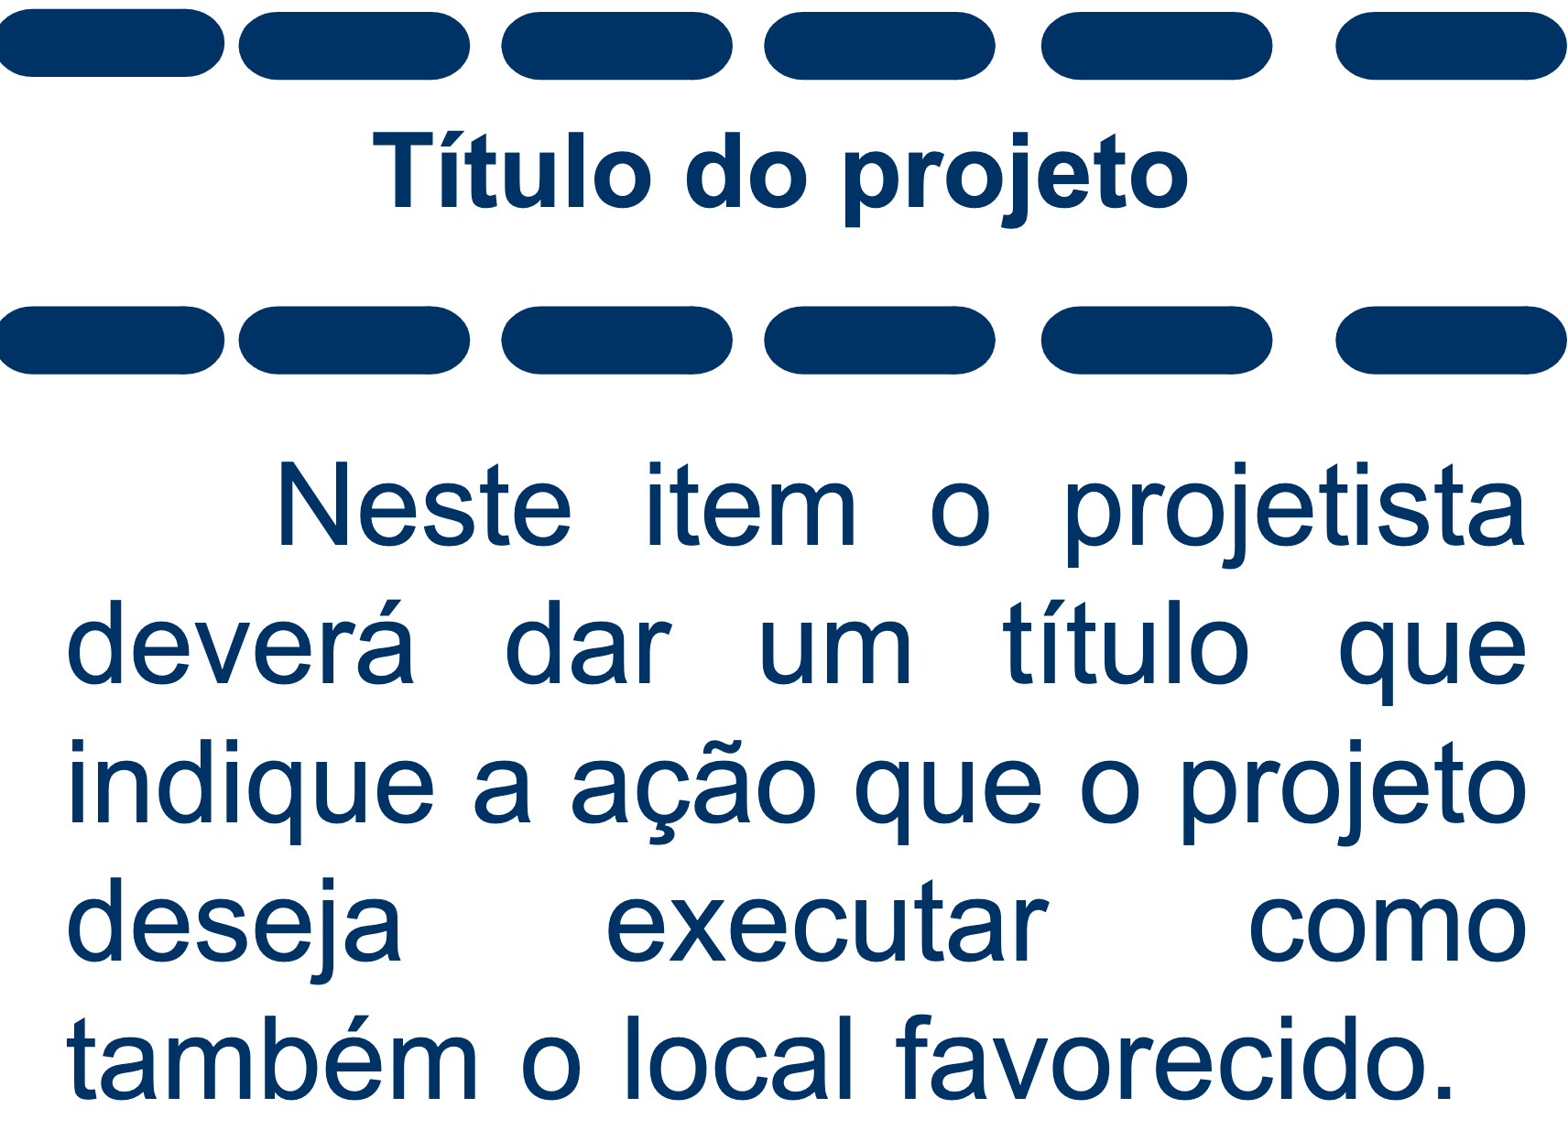
A construção do projeto

Slide 23
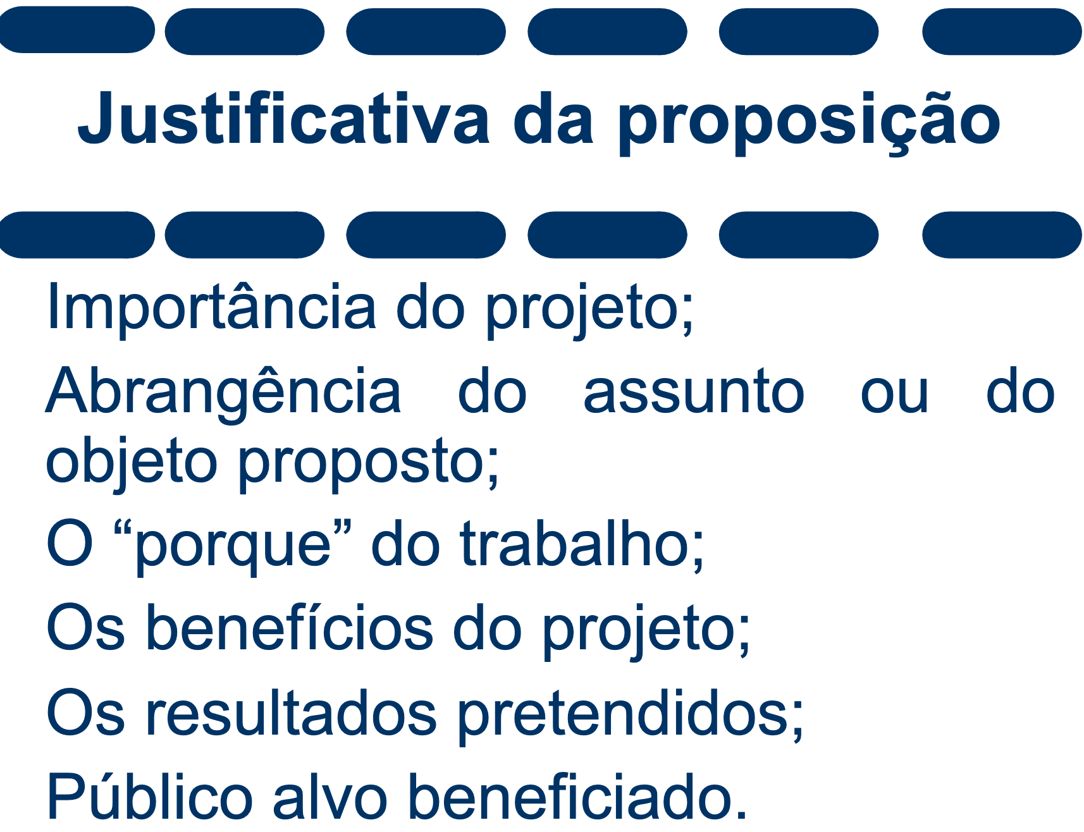
A construção do projeto

Slide 24
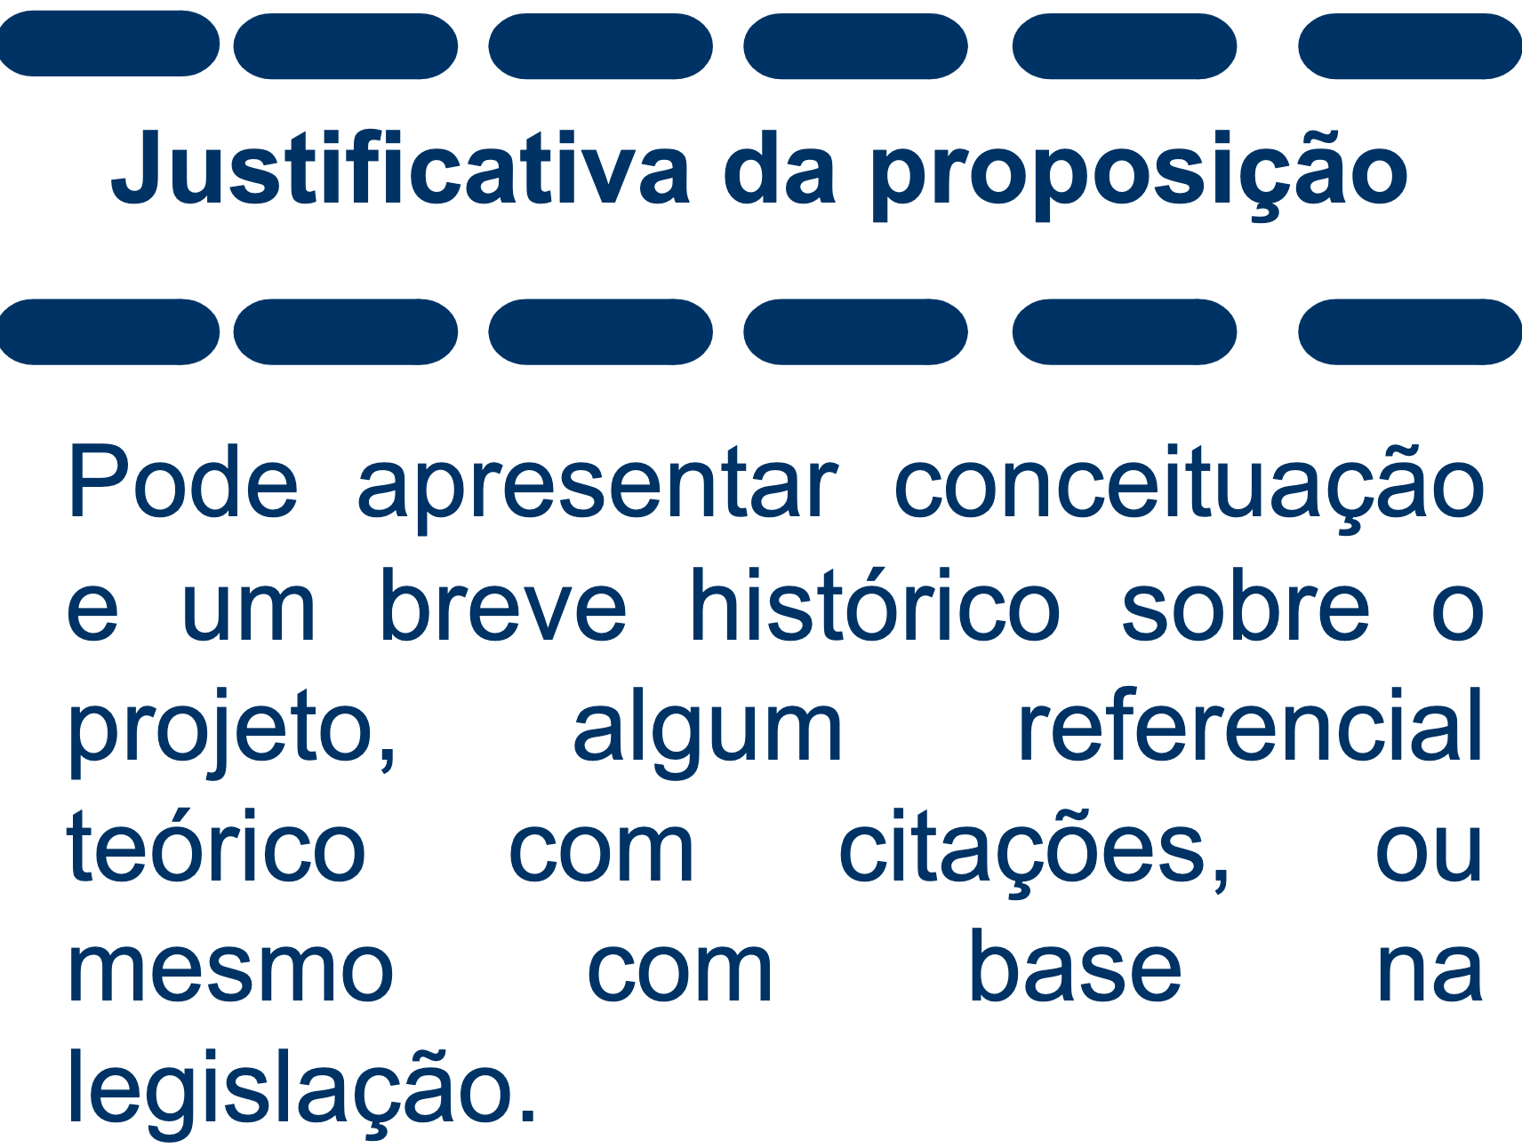
A construção do projeto

Slide 25
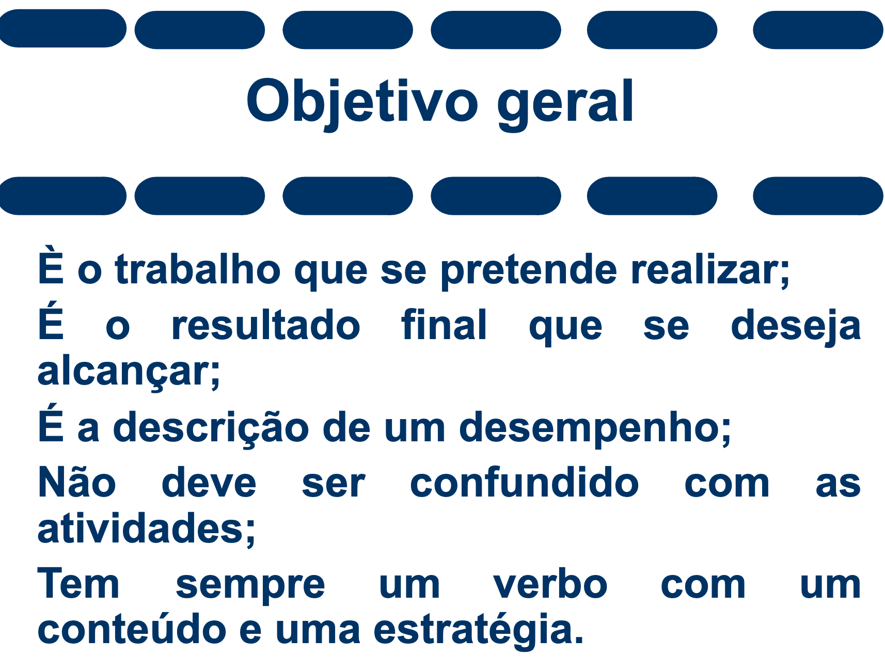
A construção do projeto

Slide 26
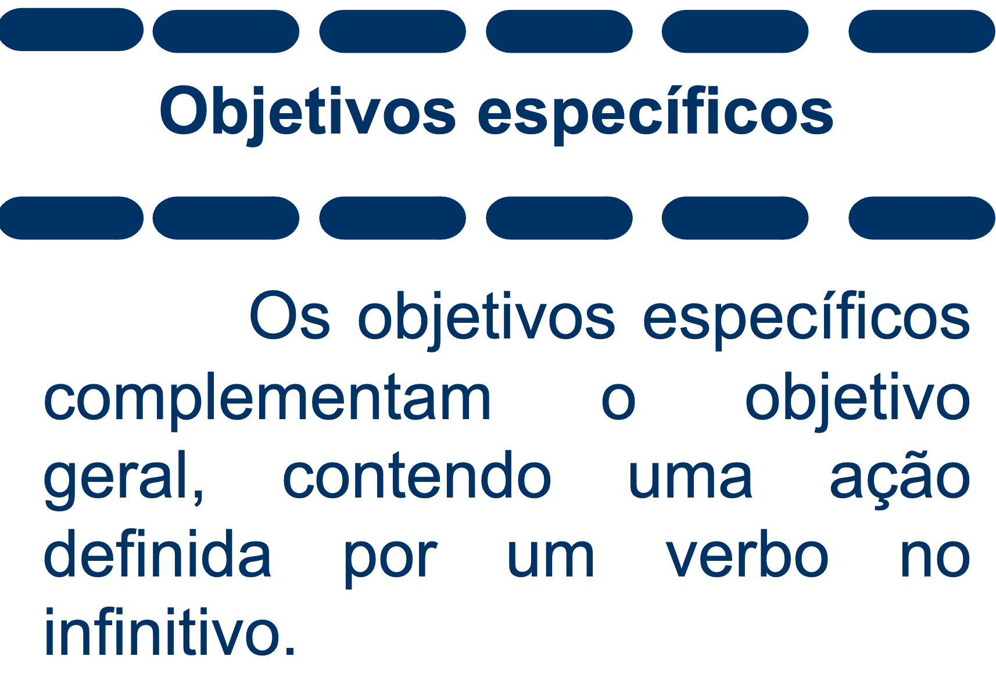
A construção do projeto

Slide 27
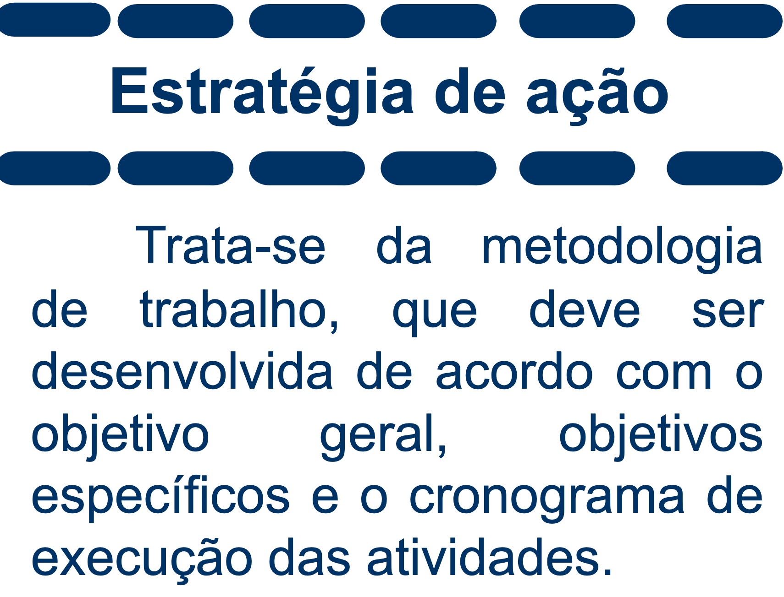
A construção do projeto

Slide 28
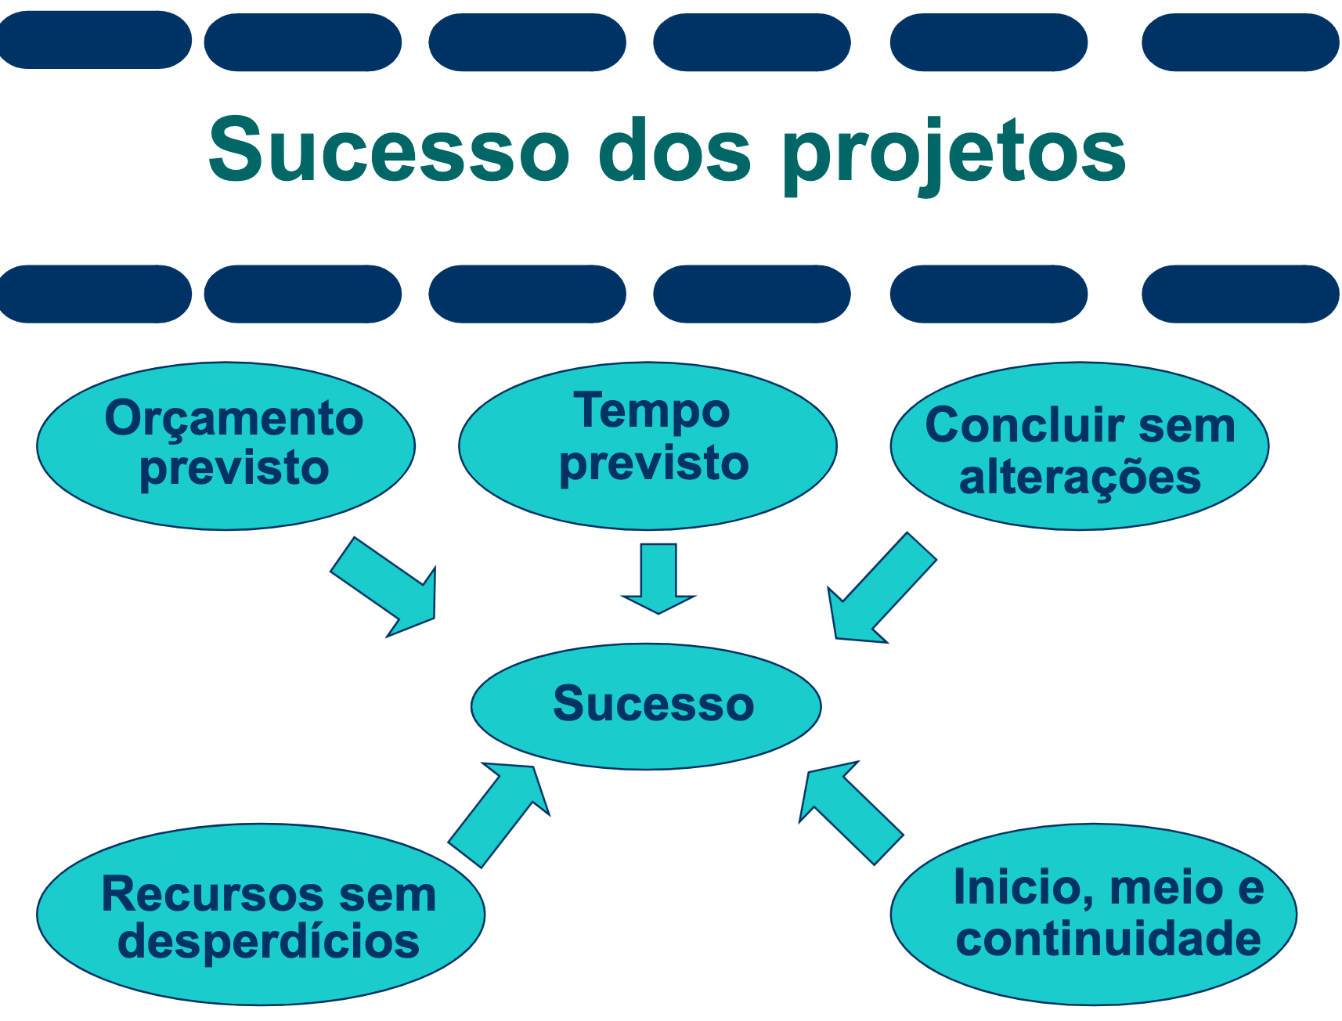
A construção do projeto

